Slide 1
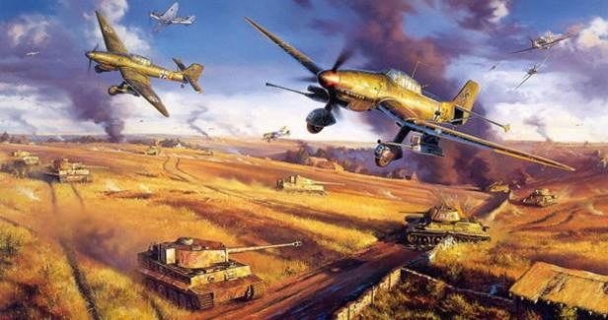
Великая Отечественная Война в работах советских и российских художников

Slide 2
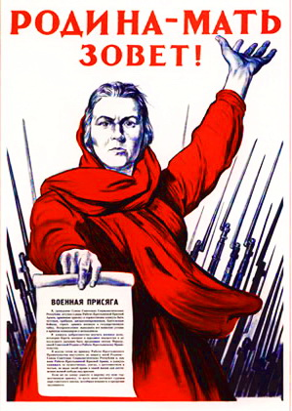
«Родина-мать зовёт!» — знаменитый плакат времён Великой Отечественной войны, созданный художником Ираклием Тоидзе в конце июня 1941

Slide 3
Плакаты советских художников времён ВОВ

Slide 4
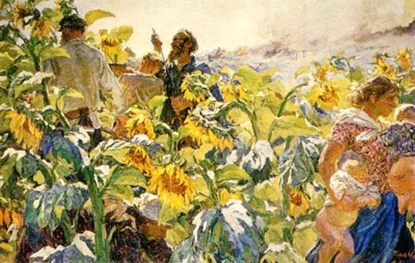
А. Пластов. «Немцы идут. Июль 1941 года.» 1941

Slide 5
Присекин Н.С. "Лихолетье".

Slide 6
Г. Коржев «Проводы» 1967

Slide 7
А. Мыльников «Прощание» 1975

Slide 8
С. Герасимов «Мать партизана» 1943

Slide 9
А. Жабский "Хлеб" 1985 г.

Slide 10
А. Дейнека «Оборона Севастополя» 1942

Slide 11
В. Пузырьков "Черноморцы" 1947 г.

Slide 12
П. Кривоногов «Защитники Брестской крепости» 1951 г.

Slide 13
Н. Присекин «Курская дуга. После боя»

Slide 14
К. Васильев «Над Берлином»

Slide 15
Этот день Победы порохом пропах. Это праздник с сединою на висках. Это радость со слезами на глазах. День Победы, День Победы, День Победы!!!

Slide 16
П. Кривоногов «Победа»

Slide 17
С. Присекин «Парад Победы»

Slide 18
А. Китаев «Возвращение с Победой»

Slide 19
Ресурсы
http://yablor.ru/blogs/velikaya-voyna-glazami-sovetskih-hudojnikov/959325
http://socrealizm.com.ua/index.php?route=product/category&path=26_84&page=2
http://www.socrealizm.com.ua/index.php?route=product/product&path=26_84&product_id=2480

Slide 20
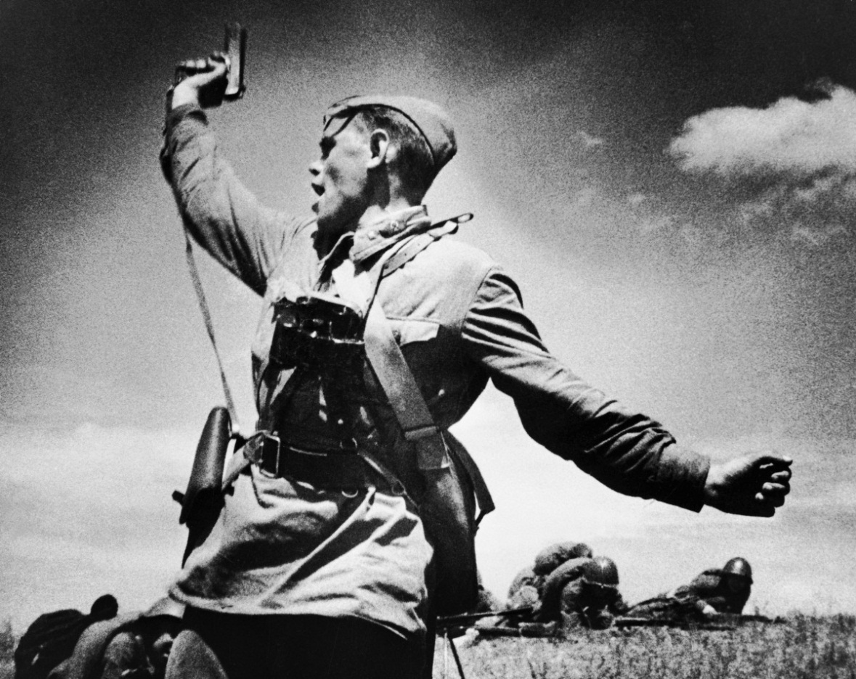
Спасибо за внимание !
Презентацию подготовила
воспитатель Корнилова Е.В.
МБ ДОУ « Датский сад «№30», г. Михайловск, 2020

